Slide 1
Федеральное государственное бюджетное образовательное учреждение высшего образования «Красноярский государственный медицинский университет имени профессора В.Ф. Войно-Ясенецкого» Министерства здравоохранения Российской Федерации Кафедра судебной медицины и ПО Вакцинопрофилактика COVID-19
Докладчик: Студенкта 6 курса
Лечебного факультета
Закурдаева Анастасия Денисовна

Slide 2
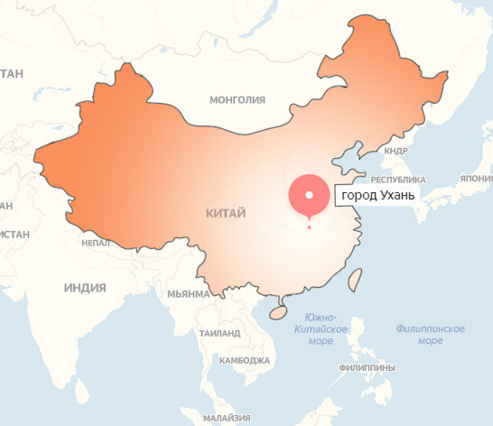
История пандемии
Пандеми́я COVID-19 — текущая пандемия, вызванная распространением коронавируса SARS-CoV-2.
Вспышка заболеваемости вирусом впервые была зафиксирована в Ухане, Китай, в декабре 2019 года

Slide 3
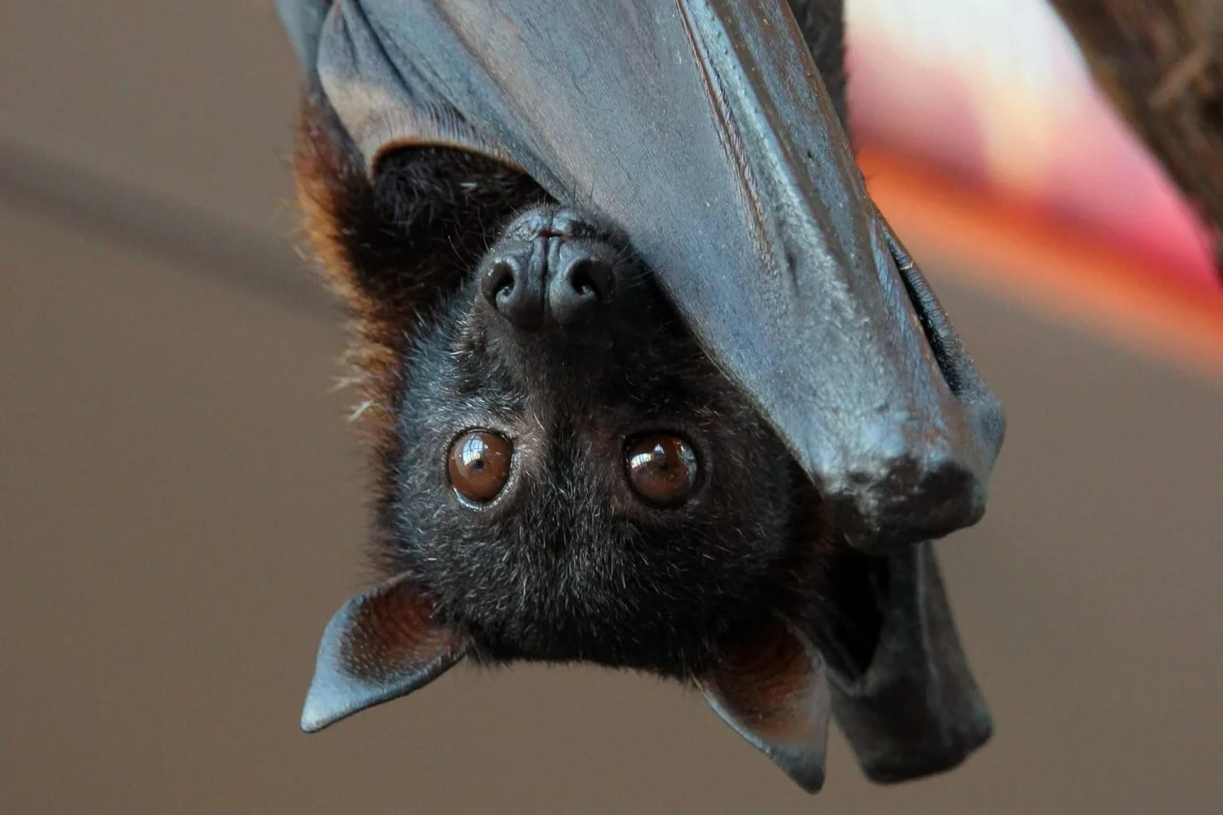
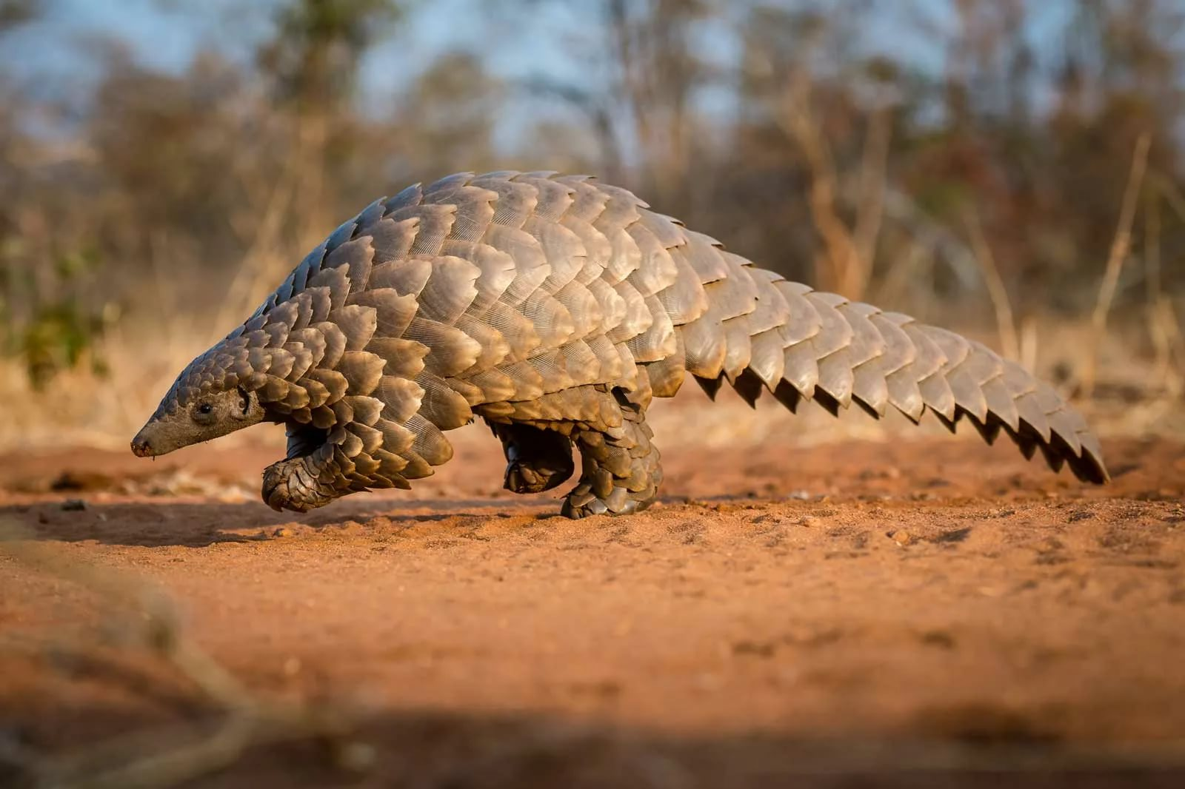
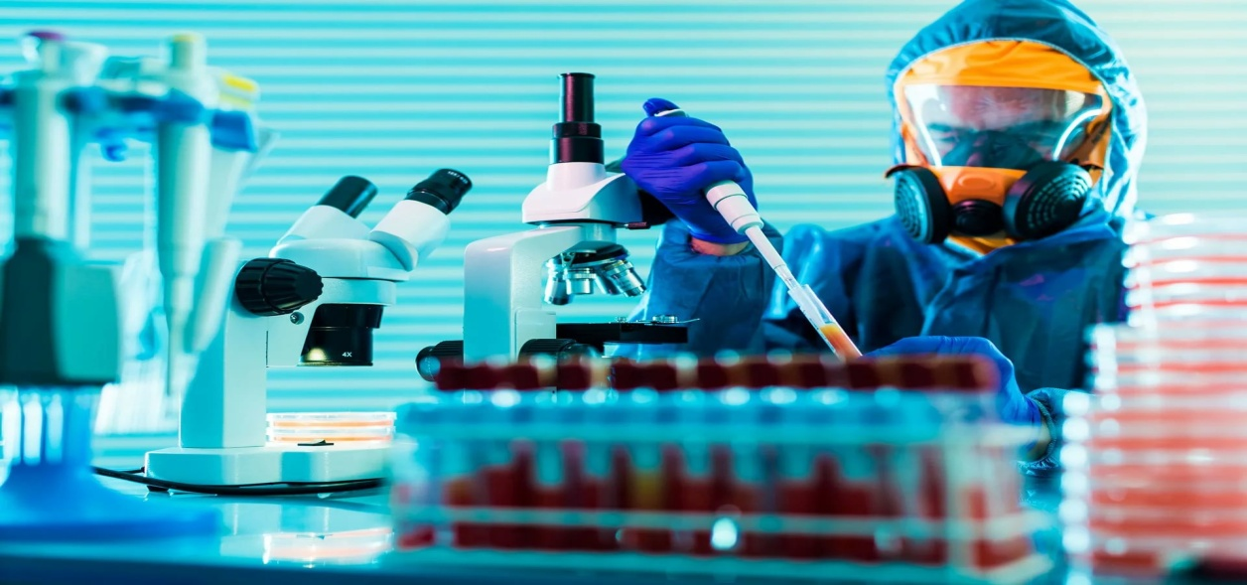
Причины возникновения
Многие первые заболевшие имели отношение к рынку Уханя, на котором продаются морепродукты, а также птицы, змеи, летучие мыши и сельскохозяйственные животные. Поскольку в ходе расшифровки генома коронавируса в нём были обнаружены составные части, близкие коронавирусам летучих мышей и панголинов, то предполагалось, по одной из версий, что на пространстве Уханьского рынка морепродуктов произошла встреча летучих мышей и панголинов
По другой версии, новый вирус был создан в лабораторных условиях

Slide 4
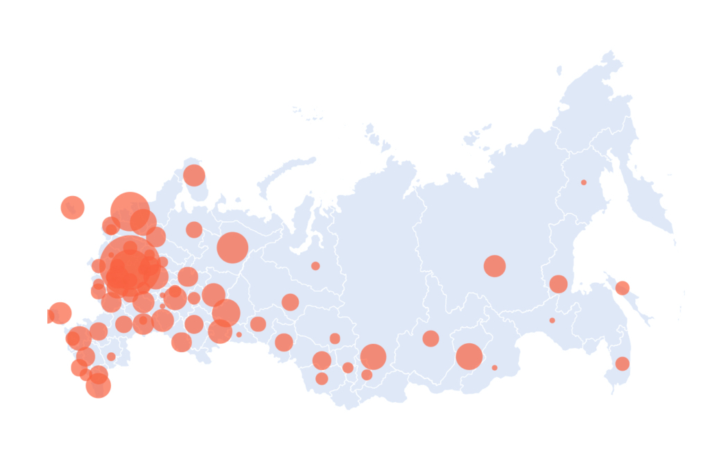
Появление ковида в России
31 января поступили первые сообщения о выявлении в России первых двух случаев заражения COVID-19
С 20 февраля был введён запрет на въезд на территорию России граждан Китая
2 марта был выявлен первый случай заболевания в Москве.
11 марта Россия впервые начала серьёзно ограничивать авиасообщение с ЕС из-за пандемии COVID-19, разрешив летать в Германию, Испанию, Италию и Францию
С 30 марта Россия полностью закрывает свои границы: как для россиян, так и для иностранных граждан. Исключения предусмотрены лишь для крайне ограниченной категории лиц

Slide 5
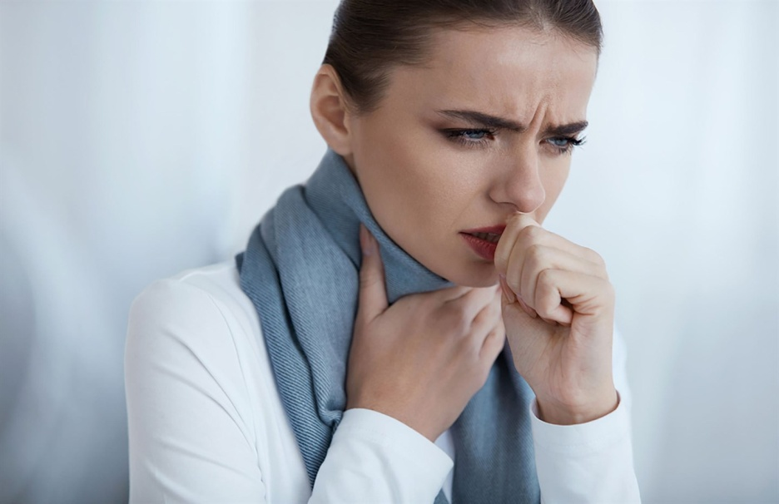
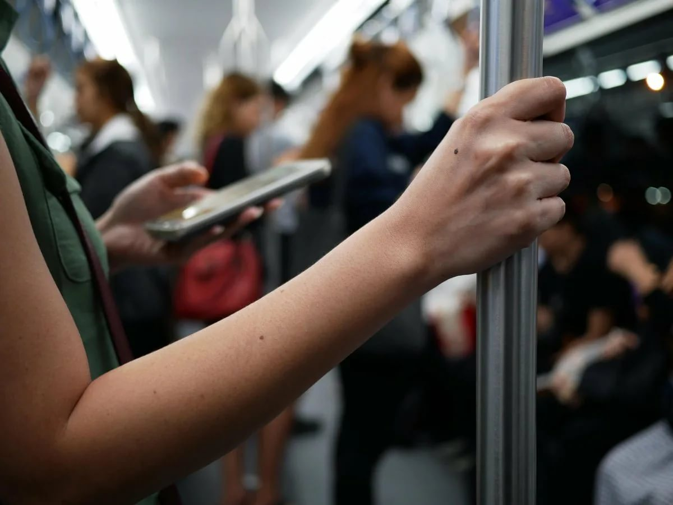
Пути передачи
В основном вирус SARS-CoV-2 передаётся при тесном контакте, чаще всего через небольшие капли, образующиеся при кашле, чиханиии разговоре
Реже возможно заражение после прикосновения к загрязнённой поверхности, а затем к лицу.
Инфицированный наиболее заразен в течение первых трёх дней после появления симптомов, хотя распространение возможно и до появления симптомов, а также через людей, не проявляющих симптомов

Slide 6
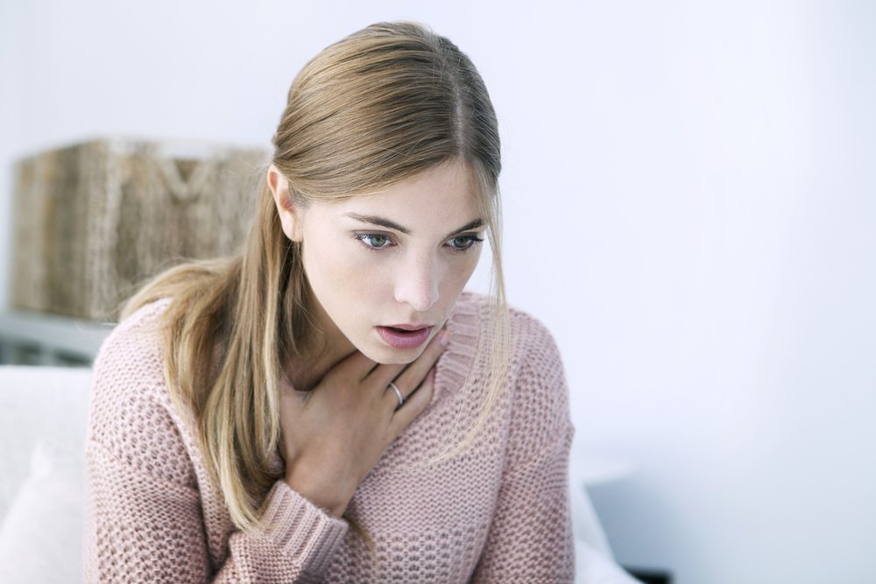
Распространенные симптомы
К распространённым симптомам относятся лихорадка, кашель, утомление, одышка, потеря вкуса и аносмия (потеря обоняния), возможна заложенность ушей
При осложнениях могут возникать острый респираторный дистресс-синдром (ОРДС) и пневмония (воспаление лёгких).
Инкубационный период, то есть отрезок времени от момента заражения до проявления симптомов, обычно составляет около 5 дней, но может варьироваться от 2 до 14 дней.

Slide 7
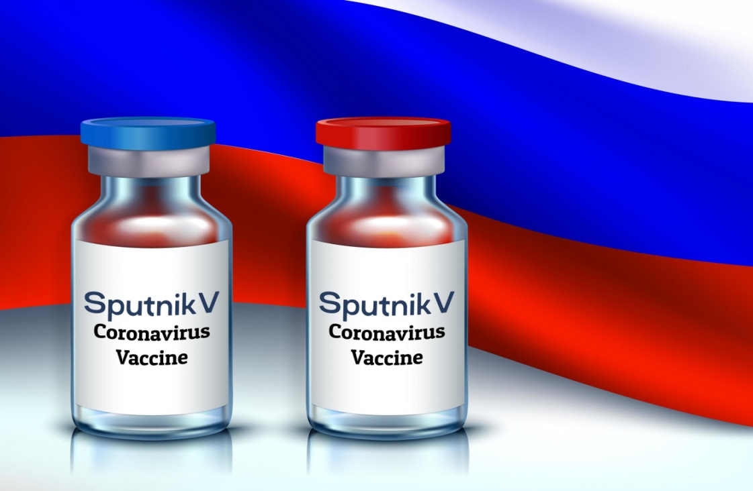
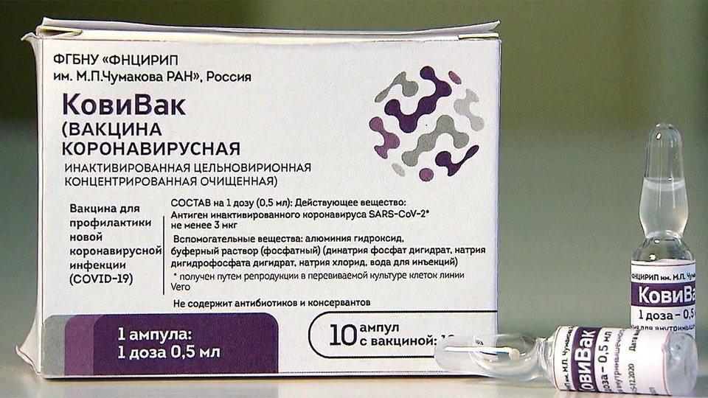
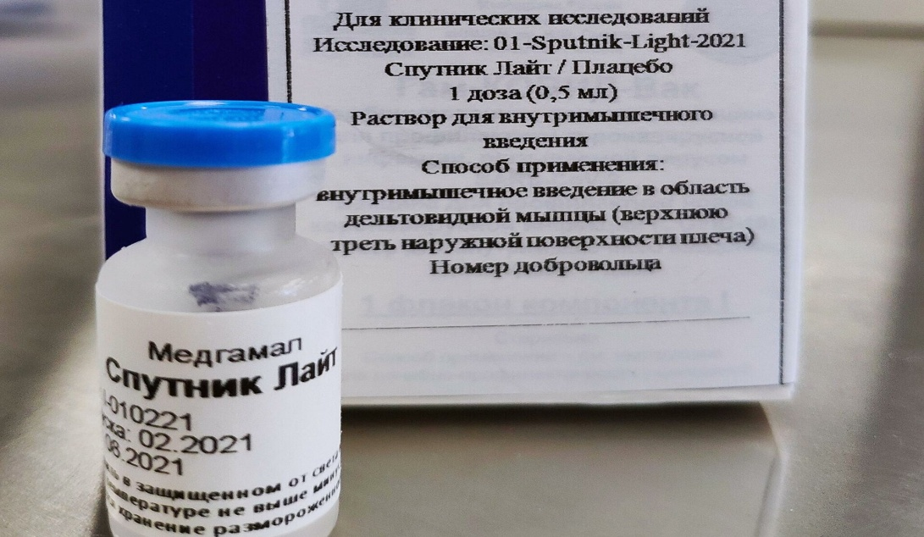
Вакцинация в России
Основные вакцины в России
Гамковид-вак
КовиВак
Спутник Лайт
ЭпиВак

Slide 8
Спутник V
Вакцину разработали сотрудники Национального исследовательского центра эпидемиологии и микробиологии им. Н. Ф. Гамалеи, и 11 августа 2020 года она прошла официальную регистрацию в Министерстве здравоохранения РФ.
У препарата два наименования:
торговое — «Спутник V»;
регистрационное — «Гам-Ковид-Вак».

Slide 9
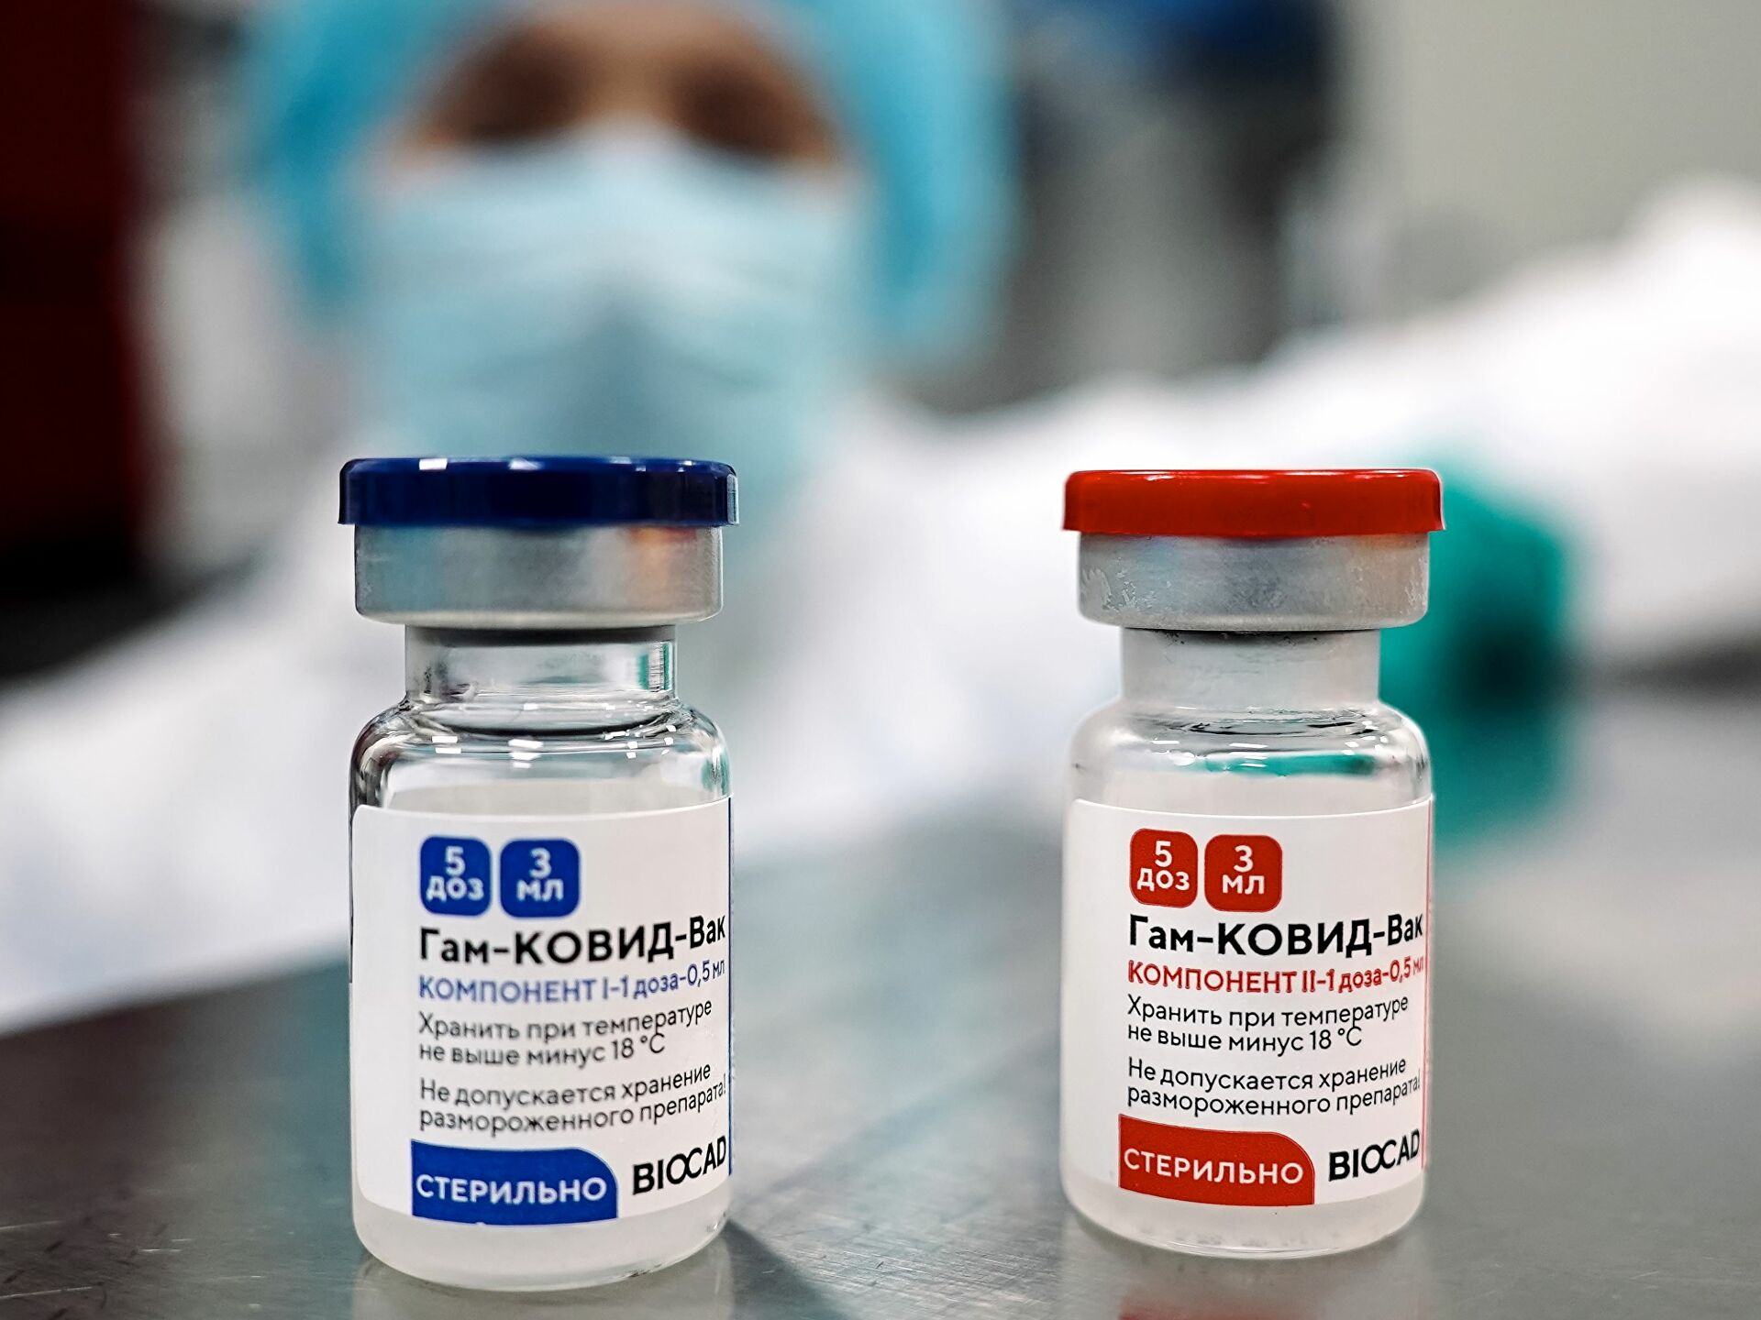
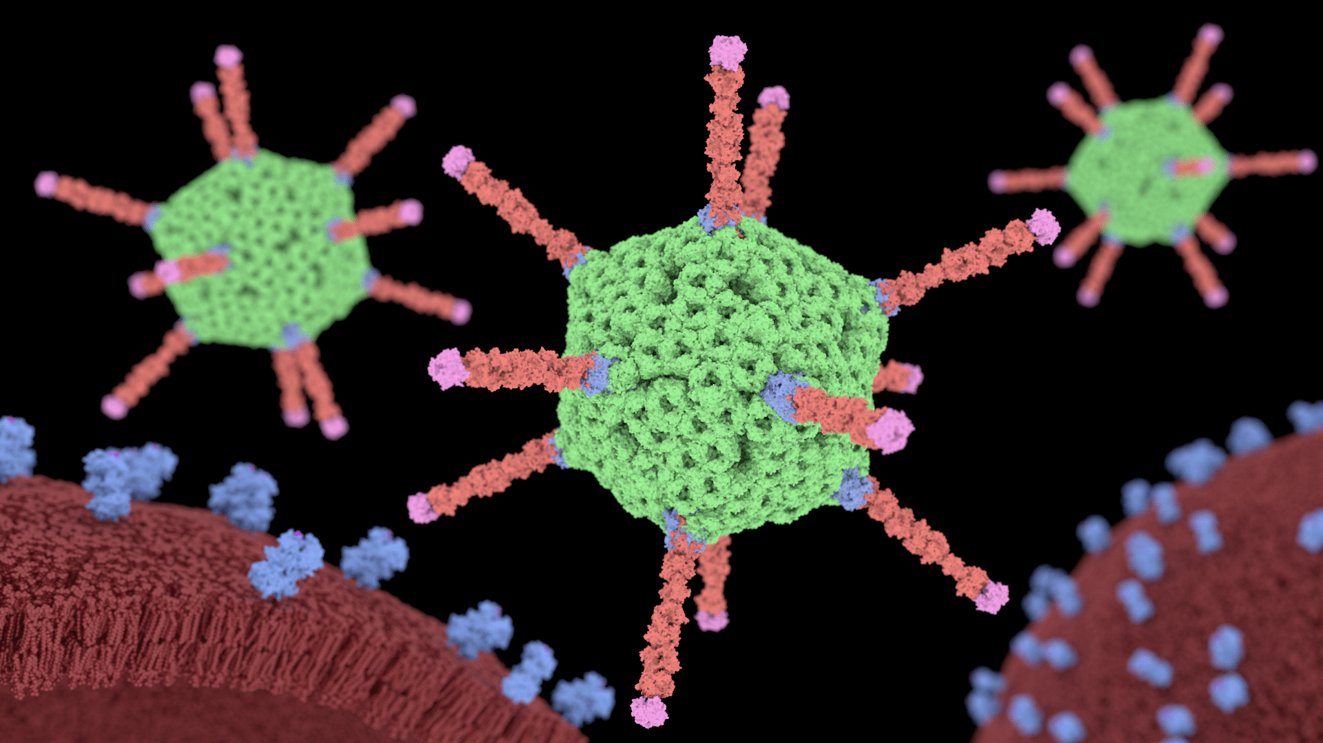
Состав вакцины
Действующее вещество вакцины — аденовирусный вектор. Он представляет собой аденовирус человека, неспособный к размножению, поскольку у него удалена часть генетического материала. Вместо удаленной части в него искусственно «встраивают» ген, который кодирует синтез S-белка коронавируса SARS-CoV-2.
«Спутник V» состоит из двух компонентов:
компонент I — вектор на основе аденовируса серотипа 26 (Ad26);
компонент II — вектор на основе аденовируса 5 серотипа (Ad5).

Slide 10
Принцип действия
Аденовирусный вектор в вакцине представляет собой «транспортное средство», которое доставляет генетический материал SARS-CoV-2 в клетки тела человека. В результате они начинают вырабатывать S-белок коронавируса — эта структура входит в состав оболочки вируса и образует его характерные «шипы».

Slide 11
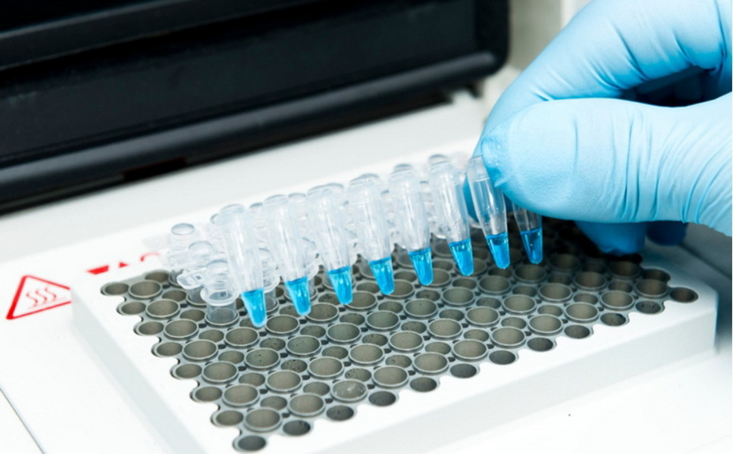
Подготовка к вакцинации
Применение вакцины «Гам-Ковид-Вак» не требует какой-либо специальной подготовки. Желающим привиться не нужно сдавать кровь на антитела к коронавирусу или делать ПЦР-тест, чтобы исключить ковид. Самое главное условие — у человека должно быть хорошее общее самочувствие.

Slide 12
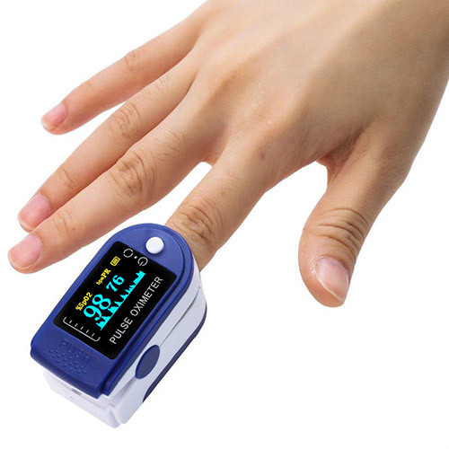
Как проходит вакцинация
Непосредственно перед вакцинацией человеку измеряют артериальное давление и температуру тела, определяют сатурацию — насыщение крови кислородом. «Спутник V» вводят только внутримышечно. Инъекцию делают в дельтовидную мышцу — верхнюю треть наружной поверхности плеча.
При первой прививке вводят компонент I. Через 21 день необходимо снова посетить прививочный кабинет для второго этапа вакцинации — введения компонента II.
После выполнения прививки следует оставаться под наблюдением медицинских работников в течение 30 минут. Особенно важно соблюдать это условие людям, которые склонны к аллергическим реакциям.

Slide 13
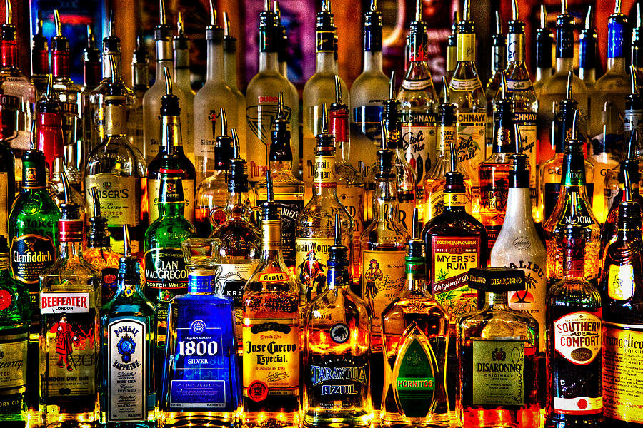
Что нельзя делать после вакцинации
После вакцины в течение 3 дней не рекомендуется:
употреблять алкогольные напитки;
принимать солнечные ванны или посещать солярий;
мочить место инъекции;
купаться в бассейне или открытом водоеме;
проводить интенсивные физические тренировки.
Также после введения препарата важно полноценно питаться с достаточным количеством белковой пищи. Нельзя соблюдать строгую диету

Slide 14
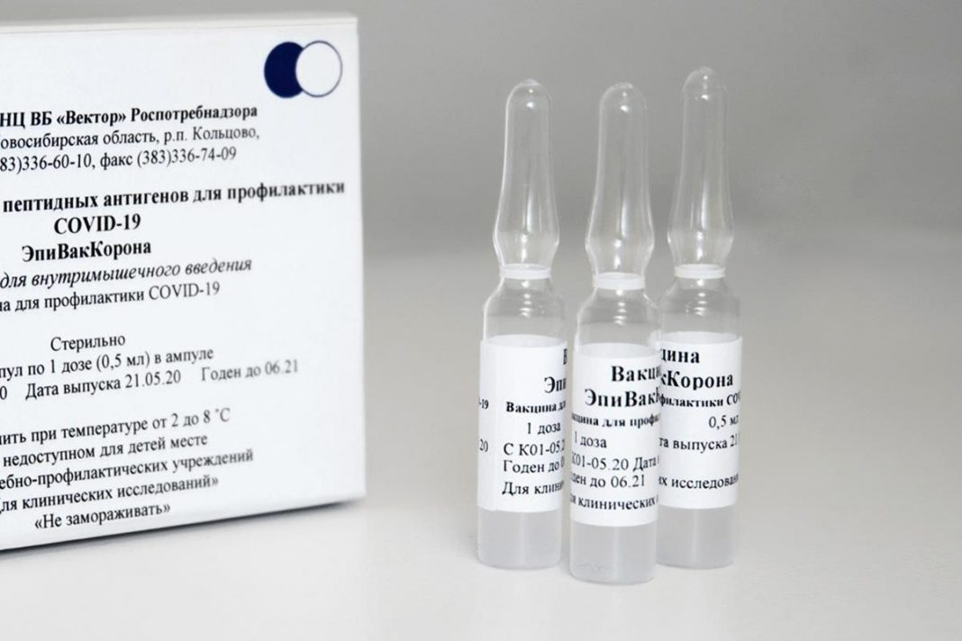
ЭпиВак
Вакцина "ЭпиВакКорона" против коронавирусной инфекции разработана в ФБУН «Государственный научный центр вирусологии и биотехнологии „Вектор“ в гражданском обороте — с декабря прошлого года.

Slide 15
Состав
"ЭпиВакКорона" содержит пептидные антигены — короткие куски белков коронавируса SARS-CoV-2, которые способствуют выработке антител в организме. Три пептида имитируют эпитопы шиповидного белка коронавируса (S-белка), то есть участки, сильнее всего активирующие иммунный ответ.
Эти пептиды синтезированы искусственно и объединены в единую молекулу с белком-носителем, который наработан биотехнологическим способом. Белок-носитель представляет собой оболочечный белок SARS-CoV-2 (N-белок).
Для усиления иммунного ответа в композицию добавлен адъювант — гидроксид алюминия. Есть также несколько вспомогательных веществ.

Slide 16
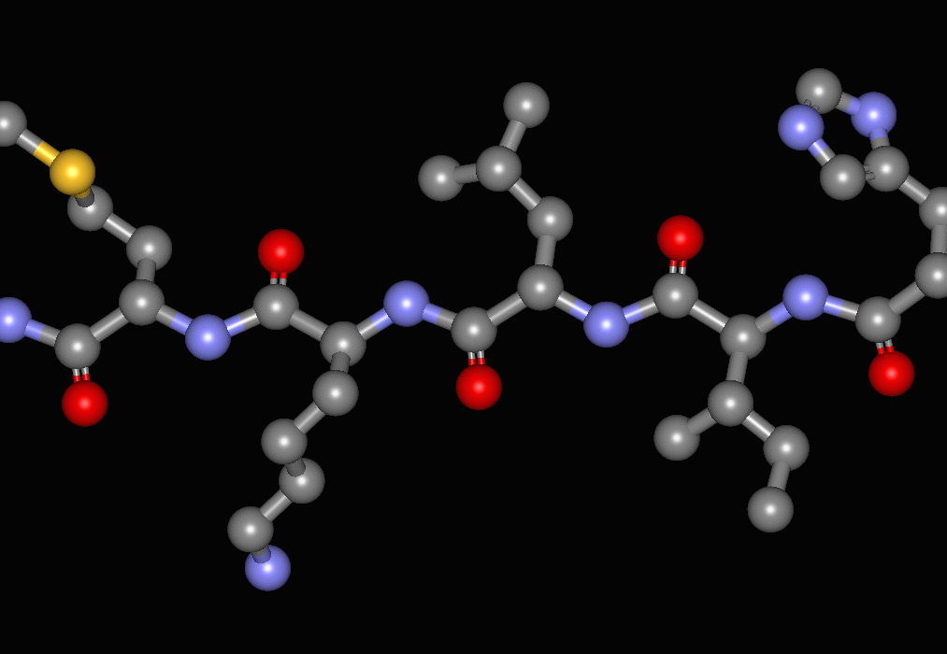
Принцип действия и отличия от других вакцин
В отличие от "Спутника V" и "КовиВак", в препарате нет вируса, ДНК, РНК. Все пептиды синтетические. Они имитируют маленькие участки белков реального коронавируса, вызывающие выработку защитных антител.
Из-за того, что организму предъявляют не весь вирус, иммунный ответ на "ЭпиВакКорону" слабее. В крови вырабатываются только специфические вируснейтрализующие антитела.
Пептидная вакцина "ЭпиВакКорона" продуцирует антитела против коронавируса. Для этого в ее молекуле содержатся В- и Т-эпитопы S-белка SARS-CoV-2, направленные на активацию разных иммунных клеток. Пептиды вместе с белком-носителем попадают в В-лимфоцит в виде эндосомы, там они расщепляются на части и вместе с белками главного комплекса гистосовместимости II класса выставляются на поверхности для распознания.

Slide 17
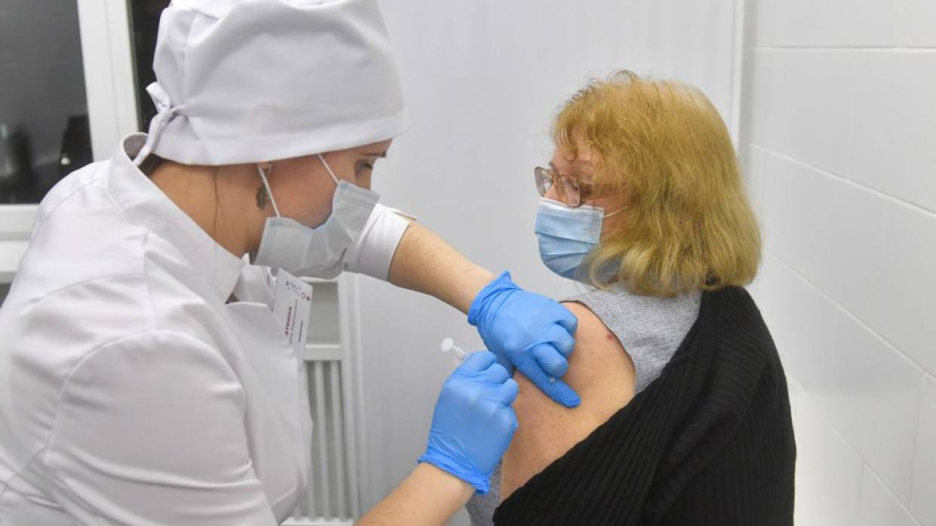
Как делается прививка "ЭпиВакКороной"
Перед прививкой пациента осматривает врач, чтобы исключить заболевания в острой стадии, измеряет температуру.
Ампулу с препаратом выдерживают несколько минут при комнатной температуре, поскольку она хранится замороженной. Встряхивают, набирают в одноразовый шприц дозу 0,5 миллилитра. Укол делают в дельтовидную мышцу плеча либо латеральную широкую мышцу бедра. После введения необходимо в течение получаса находится под наблюдением медицинских работников.
С недавних пор "ЭпиВакКорона" доступна в шприц-дозах, что значительно облегчает процесс иммунизации.
Уже после первой дозы пациент получает бумажный сертификат, где указаны тип введенной вакцины и дата второй прививки. Информация о процедуре появляется в личном кабинете на сайте "Госуслуги"

Slide 18
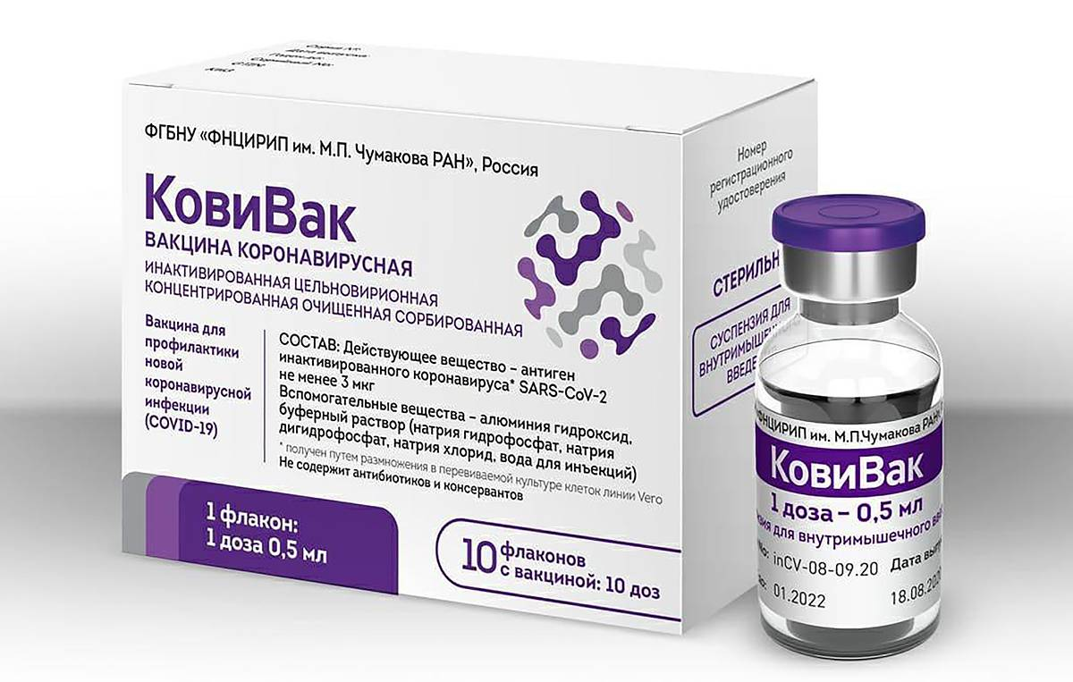
КовиВак
КовиВак (Covivac) — третья зарегистрированная вакцина от коронавируса в России. Вакцина на основе убитого "целого" (инактивированного) вируса была разработана Центром имени Чумакова.

Slide 19
Состав вакцины
Вакцина представляет собой очищенную концентрированную суспензию коронавируса SARS-CoV-2 штамм "AYDAR-1", полученного путем репродукции в перевиваемой культуре клеток линии Vero, инактивированного бета-пропиолактоном.

Slide 20
Осложнения COVID-19
Коронавирус — болезнь всего
Хотя COVID-19 и относится к респираторным инфекциям, врачи признают: заболевание это мультисистемное, проще говоря, оно может задеть любой орган. И сталкиваются с его последствиями все врачи — от очевидных пульмонологов до трихологов и психиатров.

Slide 21
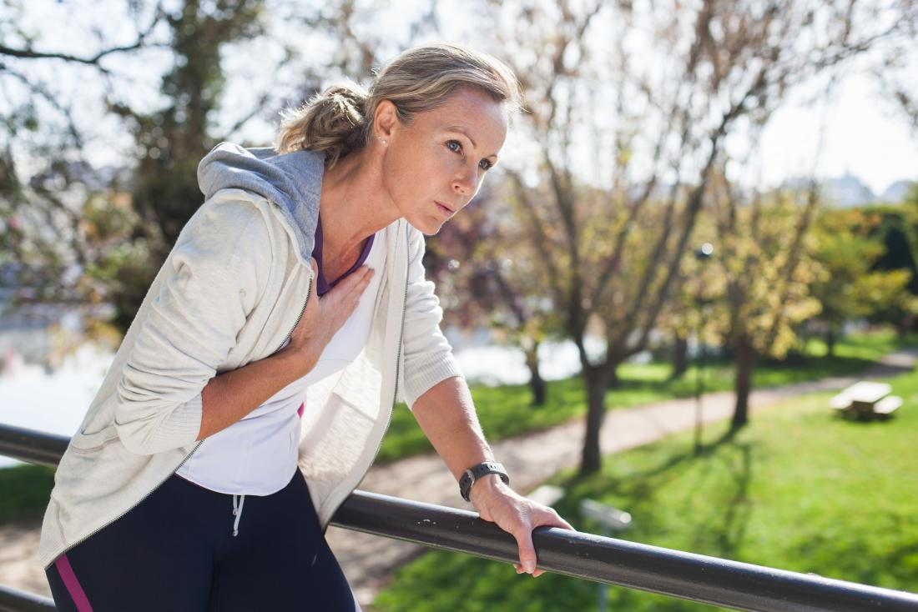
Легкие
Как бы ни поражал ковид весь организм, а все-таки в первую очередь он — респираторная инфекция. Жалобы на кашель, на одышку, постковидный синдром остается у 10% людей через 12 недель после болезни. Одышка при этом может быть как истинная, так и ложная. Первая связана с дыхательной недостаточностью и поражением легочной ткани, а вторая — с субъективным восприятием пациента, то есть так называемый гипервентиляционный синдром.

Slide 22
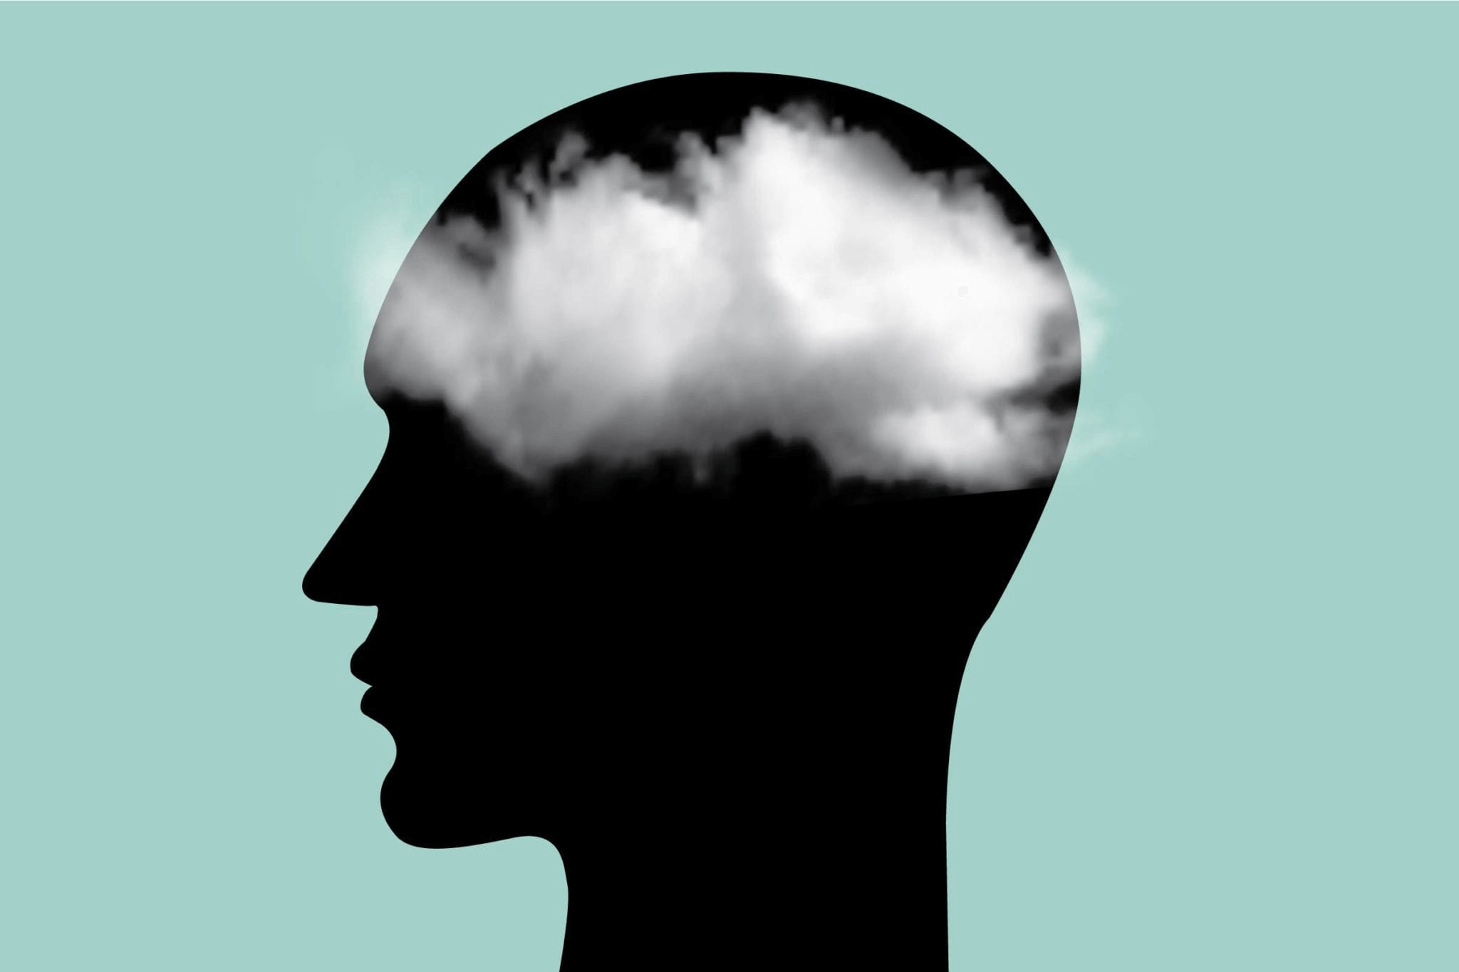
Мозг
Снижение памяти, снижение концентрации внимания, головные боли, боли в мышцах и суставах, ощущение онемения в конечностях, головокружение, тревога, чувство комка в горле, раздражительность, бессонница.
Так называемый «мозговой туман» — когда сложнее становится что-то сообразить, быстро посчитать, сориентироваться.

Slide 23
Нос
Потеря обоняния стала визитной карточкой ковида. В самом начале это пугало, потом стало поводом для шуток, а потом оказалось, что ковид проходит, а запахи не возвращаются. Не ко всем, впрочем. К некоторым.
Сердце
Частое нарушение со стороны сердечно-сосудистой системы в постковидном синдроме — тахикардия, учащенное сердцебиение, которое может сопровождаться одышкой, слабостью, иногда даже обмороками. Второе по частоте — дестабилизация артериального давления.

Slide 24
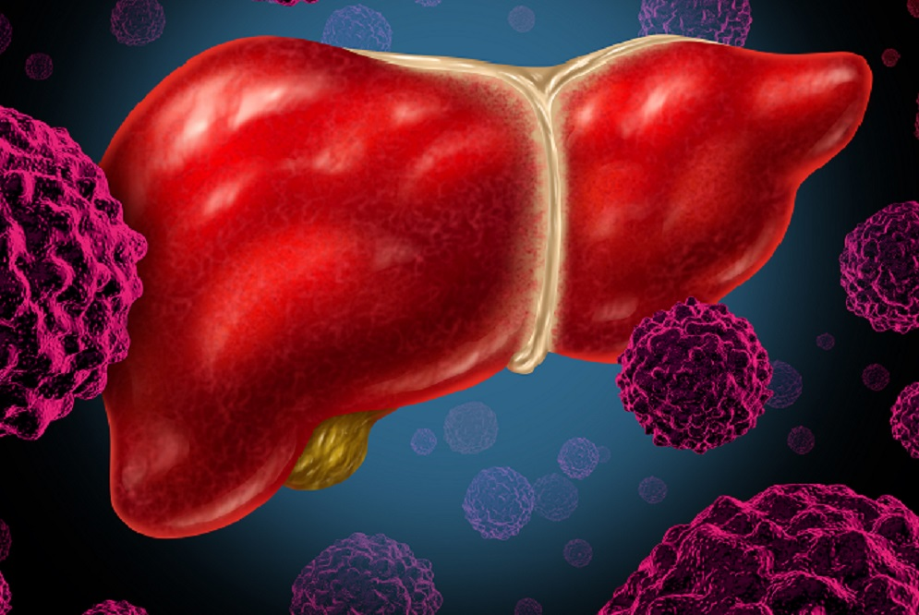
Печень
вирус сам по себе обладает повреждающим действием на клетки печени, но поверх ложится еще и многокомпонентная терапия, которая проходит через печень и оказывает на нее мощное токсическое действие

Slide 25
Спасибо за внимание!

